Slide 1
E-App
VTC
其他升學途徑
講座
25/11/2020

Slide 2
E-APP
專上課程電子預先報名平台

Slide 3
E-APP申請
目標：自資學位／高級文憑／副學士
最少 33222/22222

Slide 4
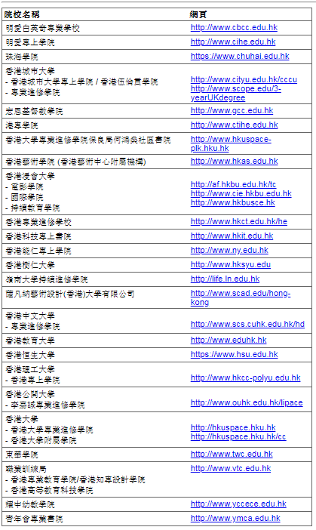
EApp
可報院校

Slide 5





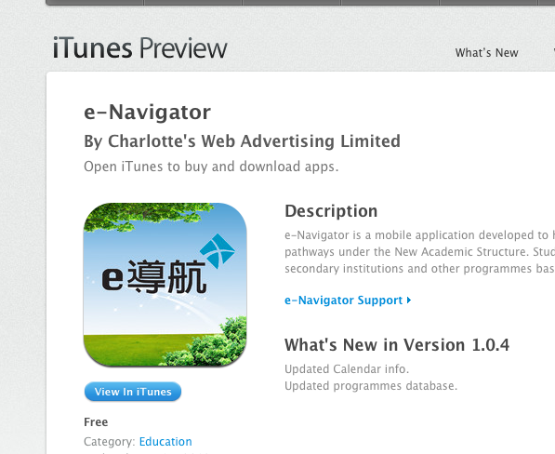
先用e導航－再到EApp報名

Slide 6
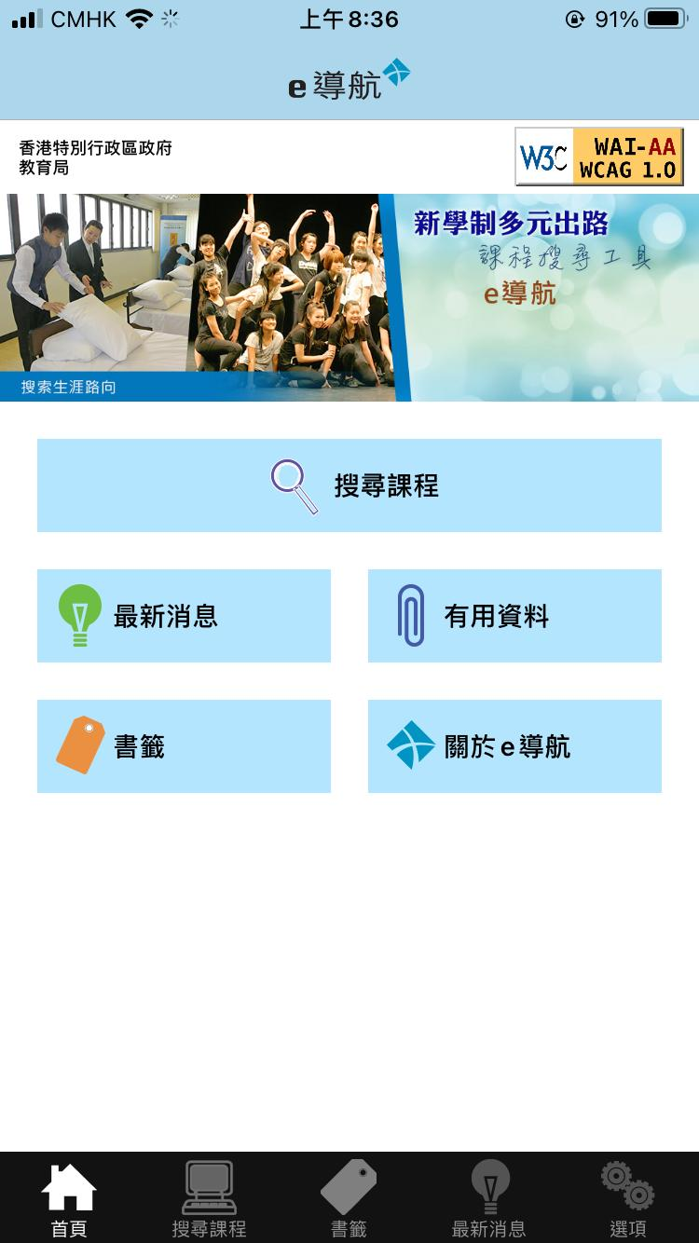

Slide 7
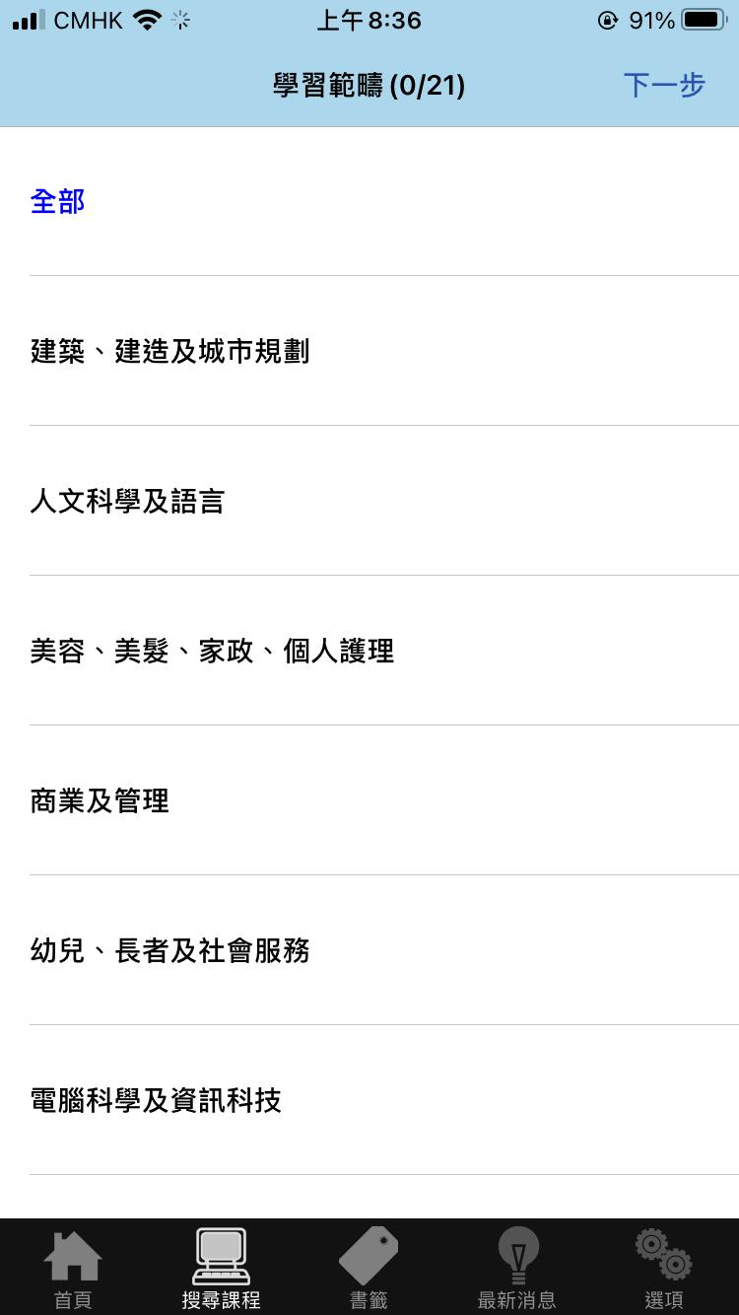
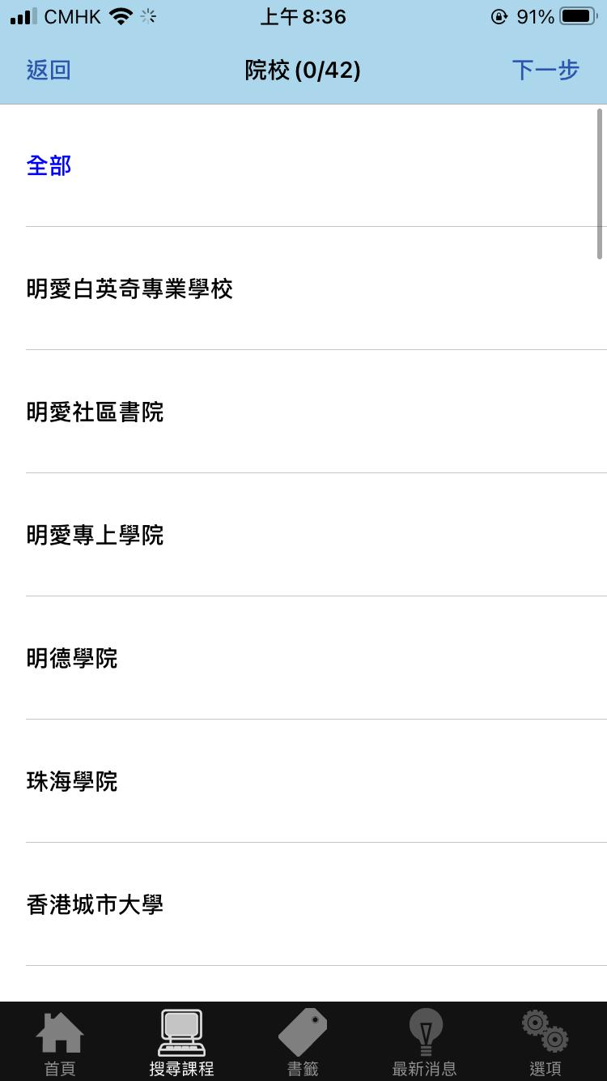


Slide 8
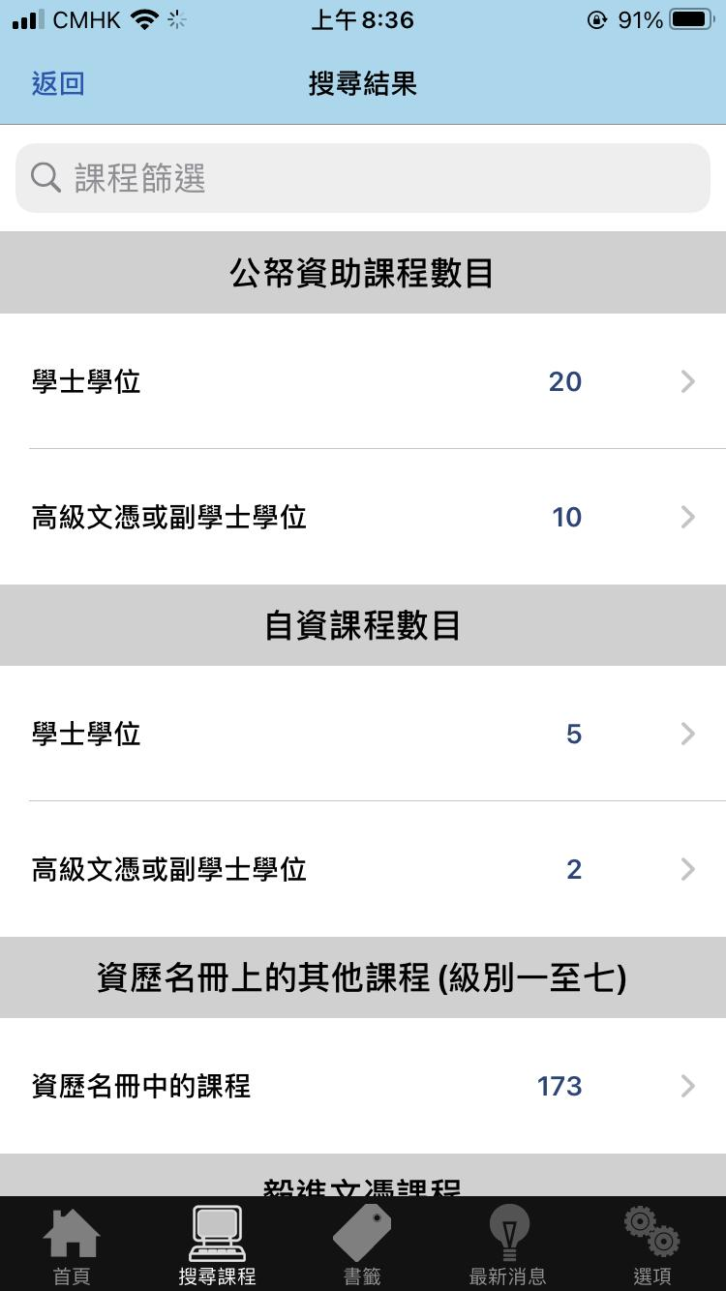

Slide 9
EAPP－重要日子
日期 | 事項
2020年12月10日 | E-APP首輪申請開始
2021年05月23日 | E-APP首輪申請截止日期
2021年05月28日 | E-APP次輪申請開始
2021年07月12日 | E-APP次輪申請的截止日期
2021年07月21日* | 考評局公布2021年文憑試成績
2021年08月12日* | 聯招公布參加2021年文憑試申請人的正式遴選結果

Slide 10
留意各院校消息

Slide 11
注意事項

Slide 12

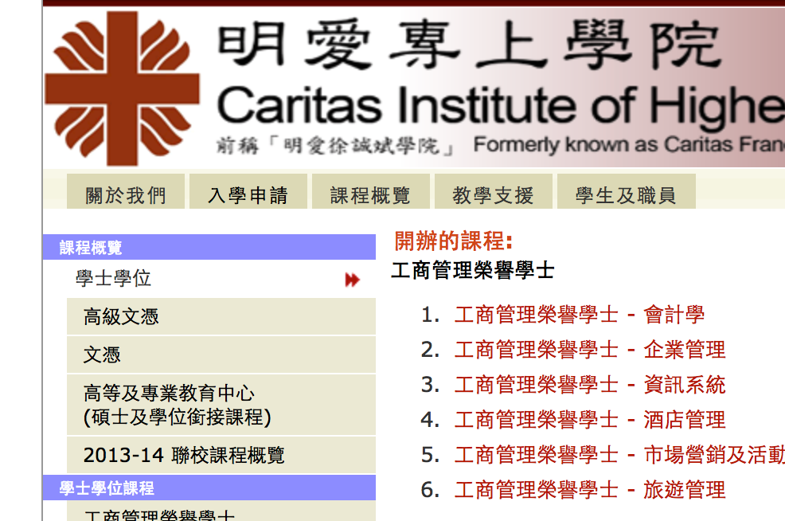

EAPP 報讀提醒
EAPP vs 個別院校報讀
同時報讀文憑或證書
  e.g.明愛專上、公開大學...
若心儀課程不多／或同一院校
部分學院提供即時網上報名

Slide 13

EAPP 報讀提醒
EAPP vs 個別院校報讀
不少院校有自己所屬的報名系統

Slide 14
EAPP 報讀提醒
報名費
每一個報讀院校交報名費
留意取捨

Slide 15
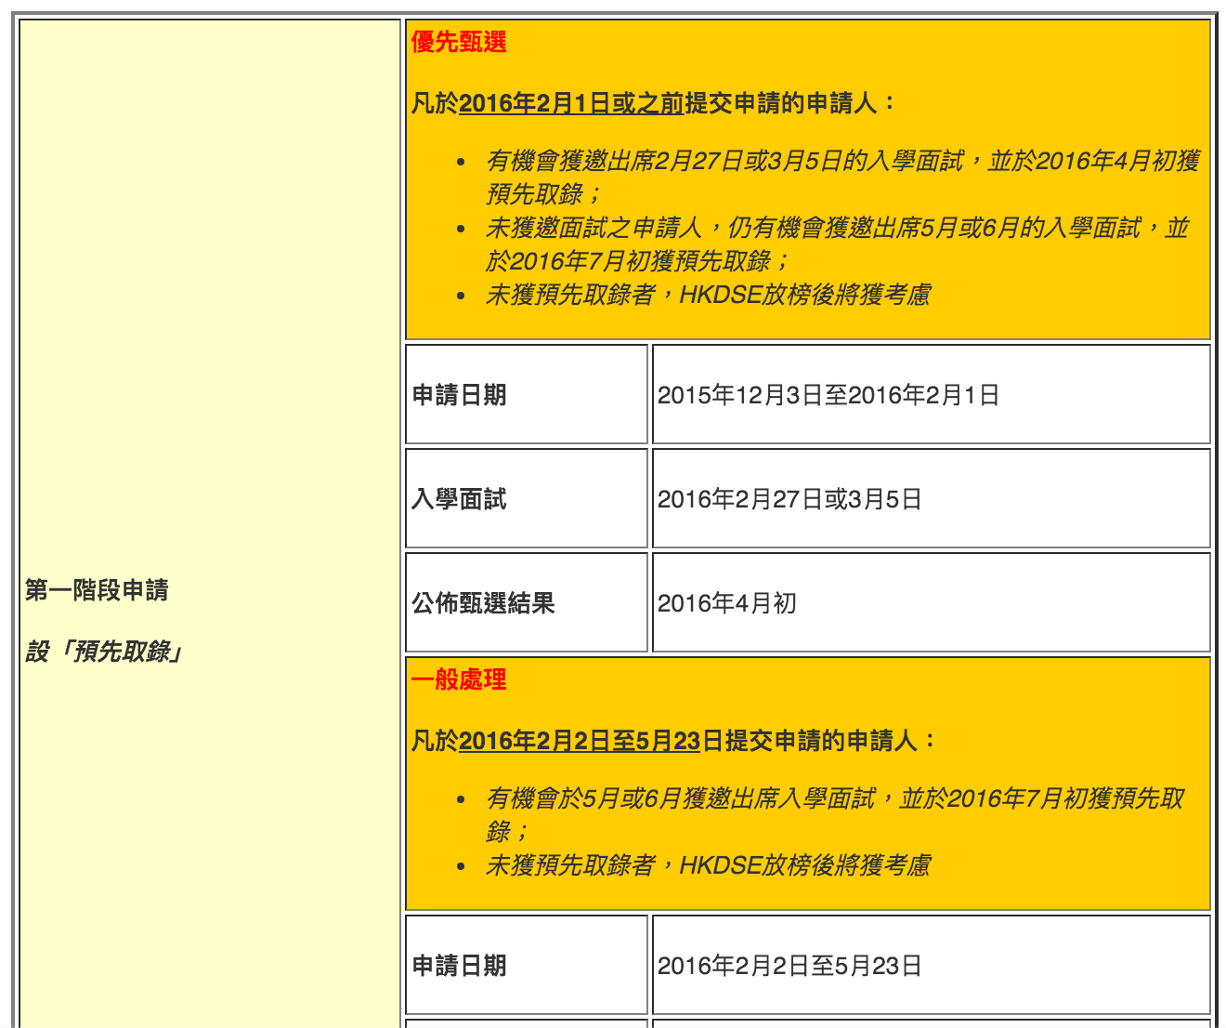
EAPP 報讀提醒
留意申請日期

Slide 16


EAPP 報讀提醒
留意課程選擇差異
經 eapp 報名
直接向明愛專上學院報名
3個學士
2個高級文憑
8個學士
9個高級文憑

Slide 17

EAPP 報讀提醒
留意升學階梯可能性

Slide 19
小結
EAPP vs 個別院校報讀
報名費
留意申請日期
留意課程選擇差異
留意升學階梯可能性

Slide 20
較受同學歡迎的自資院校
香港恒生大學
香港浸會大學持續教育學院
香港大學專業進修學院
香港城巿大學專業進修學院
香港專上學院（香港理工大學）
嶺南大學持續進修學院
香港公開大學

Slide 21
多元出路講座
職業訓練局VTC課程
及毅進文憑

Slide 22
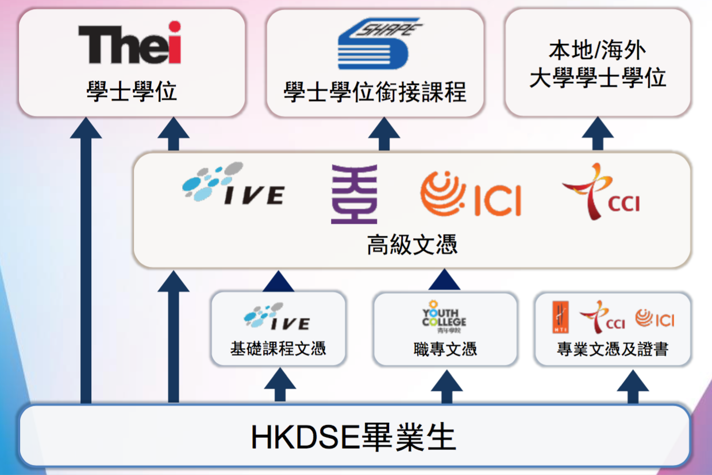
多元升學：文憑至學位課程

Slide 23

多元升學選擇

Slide 24
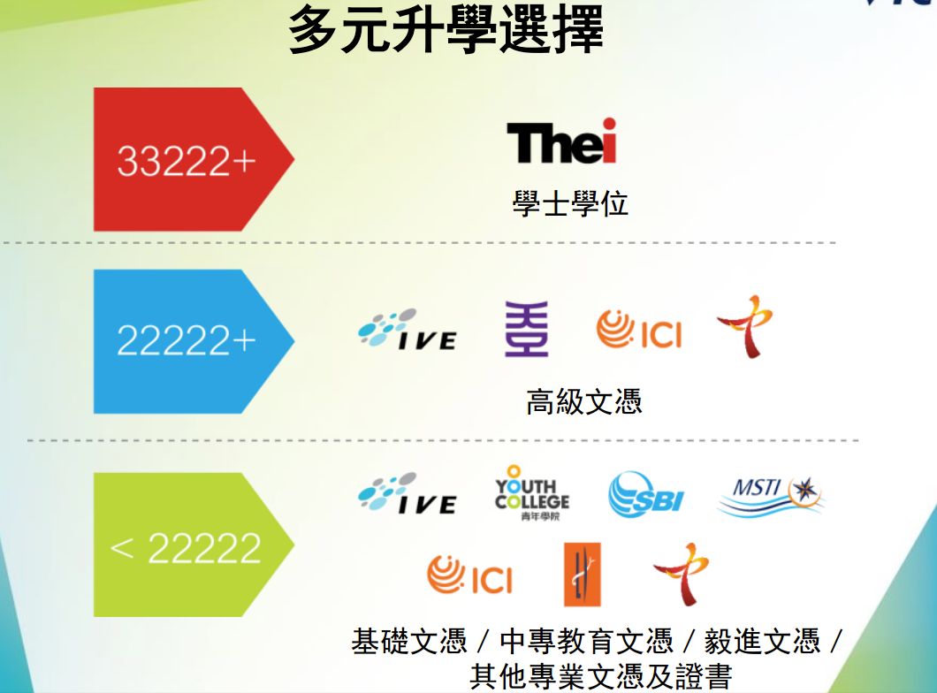
元升學選擇
THEi 設有三個學院：環境及設計學院、工商及酒店旅遊管理學院、科技學院
於 2020/21 學年提供18個自資學士學位課程
入讀年級： 一年級 / 三年級(持有相關的高級文憑或同等學歷之畢業生)
2020 / 21學年每學分學費：港幣$ 2,530至 3,285不等
學生必須完成最少 132 學分，方可畢業。
因應個別課程要求，學生或需參加額外培訓 / 實習，並繳付所需費用
學費水平會每年檢討

Slide 25
多元升學選擇
提供多項高級文憑課程，涵及「應用科學」、「工商管理」、「幼兒、長者及社會服務」、「設計」、「工程」、「酒店、服務及旅遊學」、「資訊科技」及「國際／中華廚藝」
高級文憑課程的一般修讀期為兩年，每年學費分兩期繳付
學費：
  資助：61,600（工商管理學科）至63,140（其他學科）
  自資：115,200（工商管理學科）至118,000（其他學科）

Slide 26
學士學位課程：
酒店營運管理、醫療護理、專業會計
高級文憑課程：
應用科學： | 醫療保健、藥劑科學、應用營養學
工商管理： | 航空與客運服務、企業行政管理學、工商管理學
幼兒教育及社會：服務： | 幼兒教育、社會工作、社會服務及社區教育
設計： | 舞台及佈景設計、電影及電視、數碼音樂及媒體
工程： | 土木工程、飛機維修工程、汽車工程
酒店、服務及旅遊學： | 酒店及餐飲業管理、機場營運管理、運動教練學
資訊科技： | 電訊及網絡科技、雲端系統及數據中心管理、遊戲軟件開發
國際廚藝： | 廚藝

Slide 27
基礎課程文憑
前稱「基礎文憑(級別三)」
獲政府認可於公務員招聘時,資格等同香港中學 文憑試考取 5 科第二級成績 (包括中、英文)
過去約8成畢業生成功銜接VTC高級文憑
一般入學要求：完成中六
修讀期為一年，每年學費分兩期繳付
學費：$20,500 (資助)

Slide 28
職專文憑（DVE）
前稱「中專教育文憑」
完成 DVE 學歷可報讀VTC高級文憑
三大課程範疇:商業及服務、工程、設計與科技
完成中六學生一般一年（三學期）完成課程
學費：$20,500(資助)

Slide 29
文憑／證書
酒店及旅遊學院 (HTI)
中華廚藝學院 (CCI)
國際廚藝學院 (ICI)
開辦課程
修讀期: 1年
入學條件: 完成中六 及 符合年齡要求

Slide 30
文憑
中華廚藝文憑
範疇：初級中廚
修讀期: 2年
廚藝文憑
範疇: 歐陸廚藝、西式包餅及糖藝、西式 食品製作
修讀期: 2年
入學條件: 完成中六及符合年齡要求

Slide 31
「職」學創前路先導計劃
結合有系統的課堂學習和在職訓練
政府和參與行業將為計劃學員提供津貼、職學金和特定薪酬
除課堂學習外，學員亦會於受僱機構接受在職培訓

Slide 32

職學創前路先導計劃

Slide 33
多元升學：文憑至學位課程

Slide 34
文憑至學位課程收生統計2018
課程類別 | 文憑試5科成績平均分
THEi學士學位 | 17
高級文憑 | 14
基礎課程文憑 | 9
職專文憑 | 6

Slide 35
入學申請日程 有待更新
2020 年 2 月 29 日或之前 | 透過 「VTC 網上入學申請系統」或「VTC手機報名系統」遞交入學申請
2020 年 4 月 28 日或之前 | 透過 「VTC 網上入學申請系統」遞交「學生學習概覽」
2020 年 5 月上旬 | ► 參加選科策略資訊日及簡介會 ► 更改課程選擇或次序
2020 年 5 月下旬 | 參加面試 / 測試
2020 年 6 月中旬 | 查閱有條件取錄通知
2020 年 7 月 | 完成註冊手續

Slide 36
IVE/HKDI/ICI及THEi網上資訊日 2020
日期: | 2020年 11月 27日 至 2020年 11月 28日
備註: | 活動以網上形式進行 IVE/HKDI/ICI網上資訊日 詳情: www.ive.edu.hk/infoday THEi網上資訊日 詳情: www.thei.edu.hk/infoday

Slide 37
溫馨提示
VTC 報名工作坊：04.12.21
EAPP 報名工作坊：11.12.21
請盡早報讀課程（建議考mock前）
遇到問題才可有及時的支援
太遲找我們，只能說「深表遺憾」

Slide 38
所以
VTC課程
  用VTC系統
其他
  先用e導航找合適課程
  後決定用EAPP／個別院校報
  留意截止日期

Slide 39
毅進文憑
入學條件：完成中六
修讀期：1年
課程：紀律部隊、酒店及旅遊、工商管理、設計、資訊科技、社會服務及運動管理、機械工程

Slide 40


毅進文憑
嶺南大學持續進修學院
職業訓練局工商資訊學院
香港科技專上書院
香港專業進修學校
明愛社區書院
香港公開大學李嘉誠專業進修學院
香港浸會大學持續教育學院
也有開辦毅進文憑課程

Slide 41
毅進文憑
開辦科目
成功修畢毅進文憑課程後達到的水平，相當於香港中學文憑考試5 科(包括中國語文和英國語文科)第2級的程度
成功修畢延伸數學選修科目的學員，其所持有的毅進文憑相當於中學文憑試5科(包括中國語文、英國語文和數學科)第2級的程度
符合副學士和高級文憑或同等課程的入學資格
凡成功修畢一個科目（即出席率達80％及整體評核及格），均可獲政府發還有關科目的三成學費，最多可取得八個科目的學費發還
『全額』或『半額』資助幅度資格，便可就成功修畢的科目獲全額或半額學費發還

Slide 42
全日制課程的全年學費如下（以院校公布者為準）：
嶺南大學持續進修學院 | 40,440元
香港專業進修學校 | 37,940元
香港浸會大學持續教育學院 | 40,440元
明愛社區書院 | 37,940元
香港科技專上書院 | 37,940元
職業訓練局工商資訊學院 | 40,440元
香港公開大學李嘉誠專業進修學院 | 40,440元

Slide 43


其他課程

Slide 45
完

